Slide 1
- Utilizando as portas digitais 2, 4 e 7, código com valores iguais à 0 e 255:
void setup()
{
pinMode(2, OUTPUT);
pinMode(4, OUTPUT);
pinMode(7, OUTPUT);
}
void loop()
{
digitalWrite(2,255);
digitalWrite(4, 0);
digitalWrite(7, 0);
delay(1000);
digitalWrite(2,255);
digitalWrite(4,255);
digitalWrite(7,0);
delay(1000);
digitalWrite(2,255);
digitalWrite(4,0);
digitalWrite(7,255);
delay(1000);
digitalWrite(2,0);
digitalWrite(4,255);
digitalWrite(7,255);
delay(1000);
digitalWrite(2,0);
digitalWrite(4,0);
digitalWrite(7,255);
delay(1000);
}
Ao utilizarmos valores oscilando entre 0 e 255 nas portas digitais – comando digitalWrite –, teremos os mesmos sinais para os valores iguais à 0 e 255, já que as mesmas consideram que para qualquer valor diferente de 0 a intensidade será máxima, enquanto que para o valor 0 a intensidade é mínima.
Clique aqui para visualizar a simulação

Slide 2
- Utilizando as portas digitais 2, 4 e 7, código com valores variando de 0 à 255:
void loop()
{
digitalWrite(2,127.5);
digitalWrite(4, 0);
digitalWrite(7, 0);
delay(1000);
digitalWrite(2,127.5);
digitalWrite(4,255);
digitalWrite(7,0);
delay(1000);
digitalWrite(2,127.5);
digitalWrite(4,0);
digitalWrite(7,127.5);
delay(1000);
digitalWrite(2,0);
digitalWrite(4,127.5);
digitalWrite(7,127.5);
delay(1000);
digitalWrite(2,0);
digitalWrite(4,0);
digitalWrite(7,127.5);
delay(1000);
}
Como podemos notar, ao utilizarmos valores entre 0 e 255 nas portas digitais não temos variação da intensidade. Como já dito, para qualquer valor diferente de 0 teremos a intensidade máxima e para valores iguais à 0, teremos intensidade mínima. A simulação foi realizada utilizando o valores de 0 e 127,5.
Clique aqui para visualizar a simulação

Slide 3
- Utilizando as portas PWD 9, 10 e 11, código com valores iguais à 0 e 255:
void setup()
{
pinMode(9, OUTPUT);
pinMode(10, OUTPUT);
pinMode(11, OUTPUT);
}
void loop()
{
analogWrite(9,255);
analogWrite(10, 0);
analogWrite(11, 0);
delay(1000);
analogWrite(9,255);
analogWrite(10,255);
analogWrite(11,0);
delay(1000);
analogWrite(9,255);
analogWrite(10,0);
analogWrite(11,255);
delay(1000);
analogWrite(9,0);
analogWrite(10,255);
analogWrite(11,255);
delay(1000);
analogWrite(9,0);
analogWrite(10,0);
analogWrite(11,255);
delay(1000);
}
Pode-se notar que, não há diferença entre as portas digitais e as portas PWD – apenas diferença no comando de digitalWrite para analogWrite – quando temos valores iguais à 0 e 255.
Clique aqui para visualizar a simulação

Slide 4
- Utilizando as portas PWD 9, 10 e 11, código com valores variando de 0 à 255:
Ao utilizarmos as portas PWD, não temos a necessidade de funcionar com o LED totalmente ligado ou desligado. Podemos variar a intensidade da luz, o que nos dá uma mais versatilidade perante as portas digitais, já que nas mesmas só temos o LED totalmente ligado ou desligado. Enquanto que nas portas PWD, podemos ter um meio termo.
void setup()
{
pinMode(9, OUTPUT);
pinMode(10, OUTPUT);
pinMode(11, OUTPUT);
}
void loop()
{
analogWrite(9,50);
analogWrite(10, 0);
analogWrite(11, 0);
delay(1000);
analogWrite(9,50);
analogWrite(10,50);
analogWrite(11,0);
delay(1000);
analogWrite(9,50);
analogWrite(10,0);
analogWrite(11,50);
delay(1000);
analogWrite(9,0);
analogWrite(10,50);
analogWrite(11,50);
delay(1000);
analogWrite(9,0);
analogWrite(10,0);
analogWrite(11,50);
delay(1000);
}
Utilizando 50% - (equivale à 127,5) - do valor máximo da escala:
Clique aqui para visualizar a simulação
Utilizando 19,6% - (equivale à 50) - do valor máximo da escala:
Clique aqui para visualizar a simulação
Utilizando 9,8% - (equivale à 25) - do valor máximo da escala:
Clique aqui para visualizar a simulação
Utilizando 3,92% - (equivale à 10) - do valor máximo da escala:
Clique aqui para visualizar a simulação
Utilizando 1,96% - (equivale à 5) - do valor máximo da escala:
Clique aqui para visualizar a simulação

Slide 5
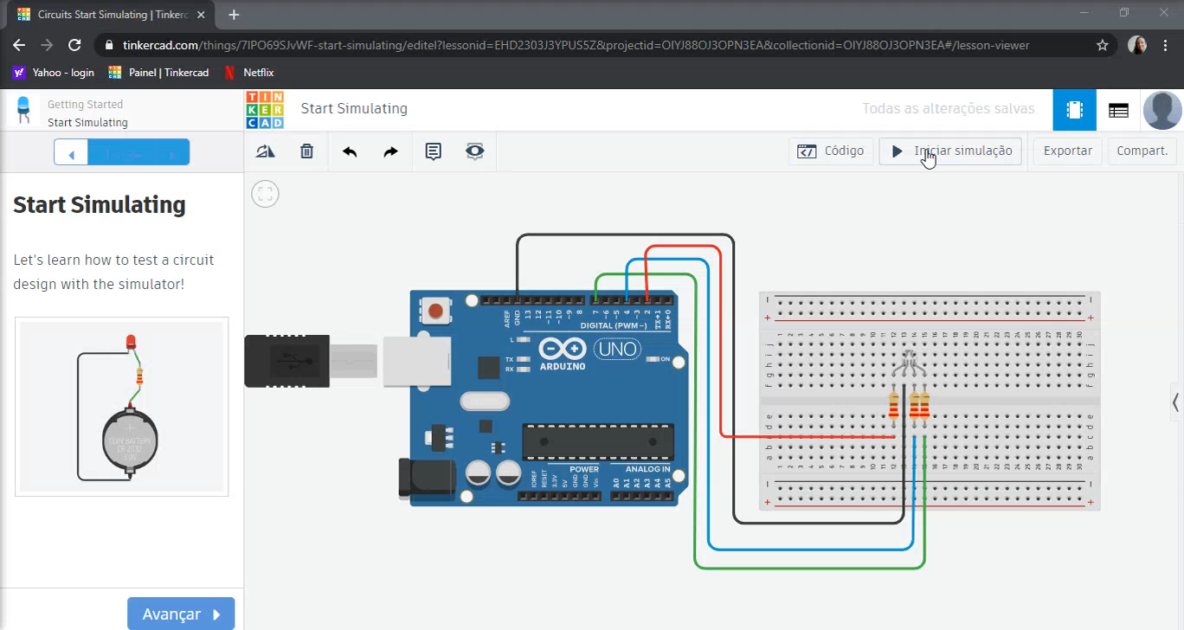
Clique aqui para voltar ao slide

Slide 6

Clique aqui para voltar ao slide

Slide 7

Clique aqui para voltar ao slide

Slide 8

Clique aqui para voltar ao slide

Slide 9
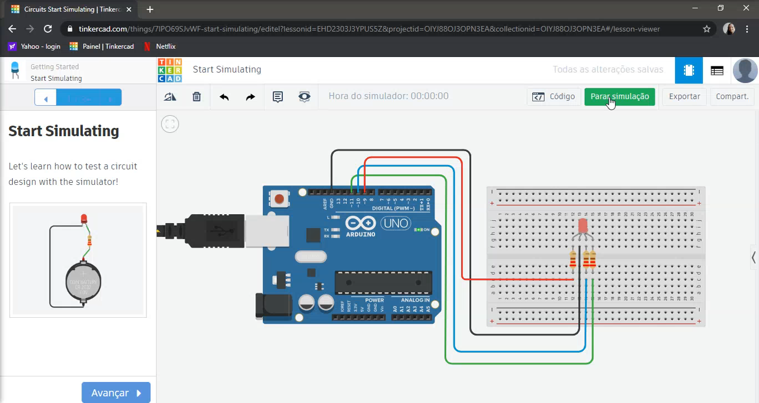
Clique aqui para voltar ao slide

Slide 10

Clique aqui para voltar ao slide

Slide 11

Clique aqui para voltar ao slide

Slide 12

Clique aqui para voltar ao slide

